Slide 1
Hébergement CEGEDIM
Hébergement MASS
Usagers
MASS
Usagers
externes
Usagers
MASS
Usagers
externes
INFRA CEGEDIM
INFRA MASS
RP
INT
RP
EXT
RP
cv
DMZ publique
cv
VM
REACTEUR.APP
DMZ applicative
REACTEUR-APP
VM
REACTEUR.APP
DMZ applicative
REACTEUR-APP
VM
REACTEUR.ES
VM
REACTEUR.BDD
DMZ applicative
REACTEUR-ESBDD
DMZ applicative
REACTEUR-ESBDD
VM
REACTEUR.ES
VM
REACTEUR.BDD
Zone ES/BDD de niveau rouge de confiance
car 3 couches sécu (RP + DMZ APP + DMZ ESBDD)
DMZ privée

Slide 2
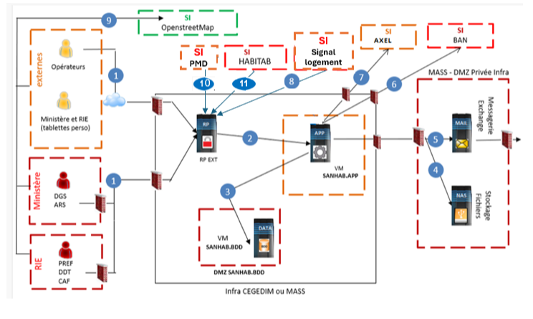
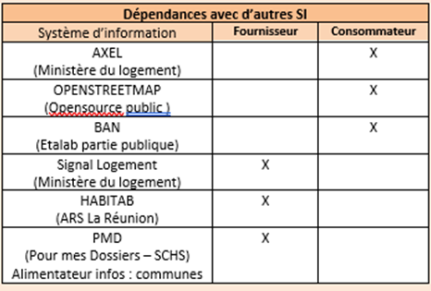
Représentation des flux
des SI externes dans schéma
Archi techni<ue
(Exemple DA SANTE HABITAT)
Page 1 du DA
Dépendances externes
Page 2 du DA
4eme schéma
Si le SI externe est appelé par le SI du DA, flèche directe entre les 2
Départ Flèche (zone APP) ; préciser dans matrice de flux (passa par PFAI)
ci-dessus exemple : SI AXEL (flux 7) et SI BAN (flux 8)
Si le SI du DA est appelé par le SI externe, flèche à faire entrer dans RP EXT
car nécessité de rentrer dans le MASS par un point de confiance et datage flux
ci-dessus exemple : SI PHD / HABITAB et Signal Logement (flux 8/10/11)

